Slide 1
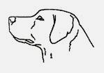
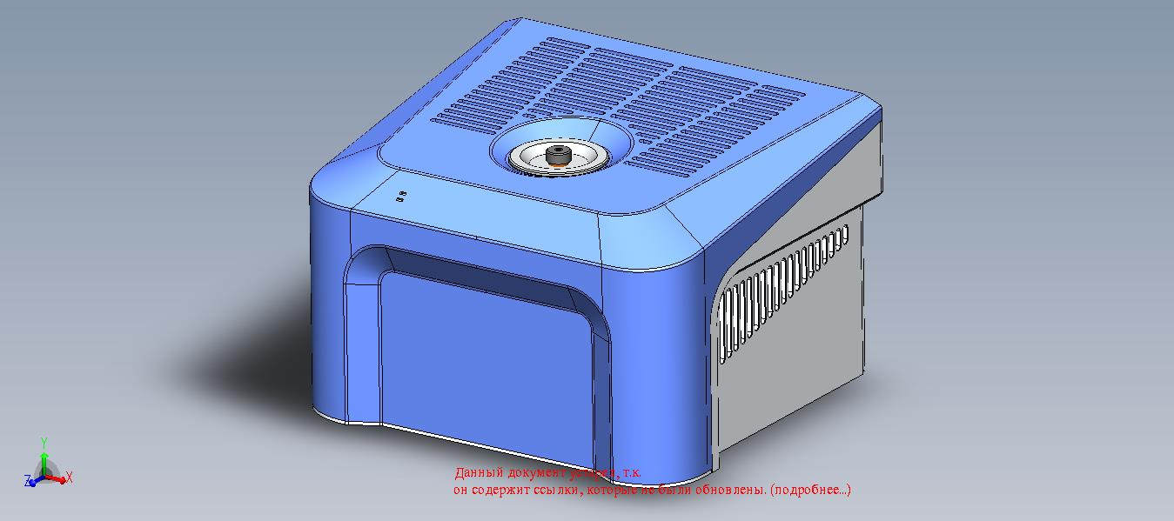
LABRADOR®
Ваш верный друг
СПЕКТРОМЕТР электронного парамагнитного резонанса

Slide 2
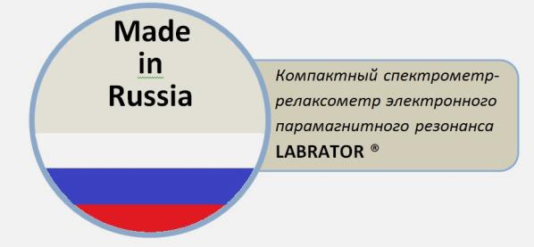
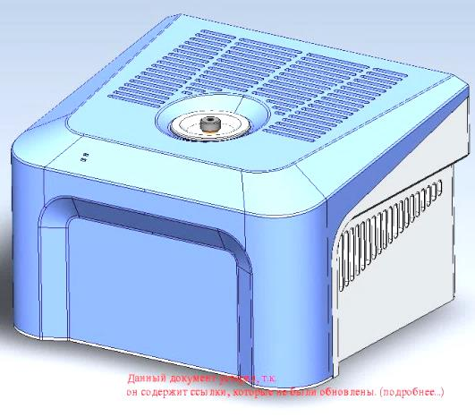
Спектрометр электронного парамагнитного резонанса (ЭПР)
Разработка компактного автоматизированного спектрометра ЭПР LABRADOR® с уникальным принципом когерентной супергетеродинной регистрации сигнала выполнена учеными Уральского федерального университета (УрФУ).
Производство прибора организовано на промышленной базе Научно-производственного объединения автоматики имени академика Н.А. Семихатова (НПОА).
Продвижением продукта занимается компания «Спектр» (Spectrum Ltd), созданная при участии УрФУ и НПОА.
Спектрометр
электронного парамагнитного резонанса LABRADOR®
2

Slide 3
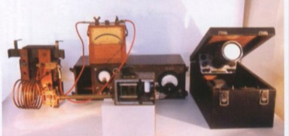
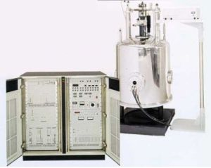
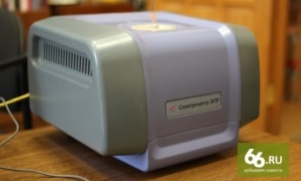
История развития методов спектроскопии электронного парамагнитного резонанса
1936 - К. Гортер, В.Г. Гайтлер и Э. Теллер заложили теоретические основы релаксации ядер
1939 - опыты И. Раби по прецизионным измерения магнитных моментов протона и дейтрона
1944 - Е.К. Завойский открыл явление ЭПР, в Казанском университете создан первый спектрометр ЭПР
1978 - первый многофункциональный спектрометр ЭПР D-диапазона (разработан Я.С. Лебедевым)
1980 - первый релаксометр (изобрели Т.М. Алиев, В.М. Иоф, С.М. Аксельрод, В.И.Даневич и др.), начало развития импульсных методов в спектроскопии ЭПР
1997 - немецкой фирмой Bruker начат выпуск малой серии ЭПР спектрометров W-диапазона.
2013 - А.И. Рокеахом и М.Ю. Артемовым предложен когерентный супергетеродинный (КС) принцип регистрации сигнала в ЭПР-спектроскопии (RU-патенты 2548293 и 2569485)
2016 - на НПОА начат выпуск серии компактных КС спектрометров ЭПР под маркой LABRADOR®
3

Slide 4
LABRADOR®
Спектрометр электронного парамагнитного резонанса
Назначение прибора
Спектрометр ЭПР LABRADOR® предназначен для прямой регистрации параметров спектров ЭПР веществ, имеющих в своем составе свободные радикалы, для контроля состава и структуры вещества в технологических, научных, криминалистических, судебно-медицинских и санитарных лабораториях, контроля безопасности продуктов питания, парфюмерных и косметических средств и препаратов.
Точно к цели
4

Slide 5
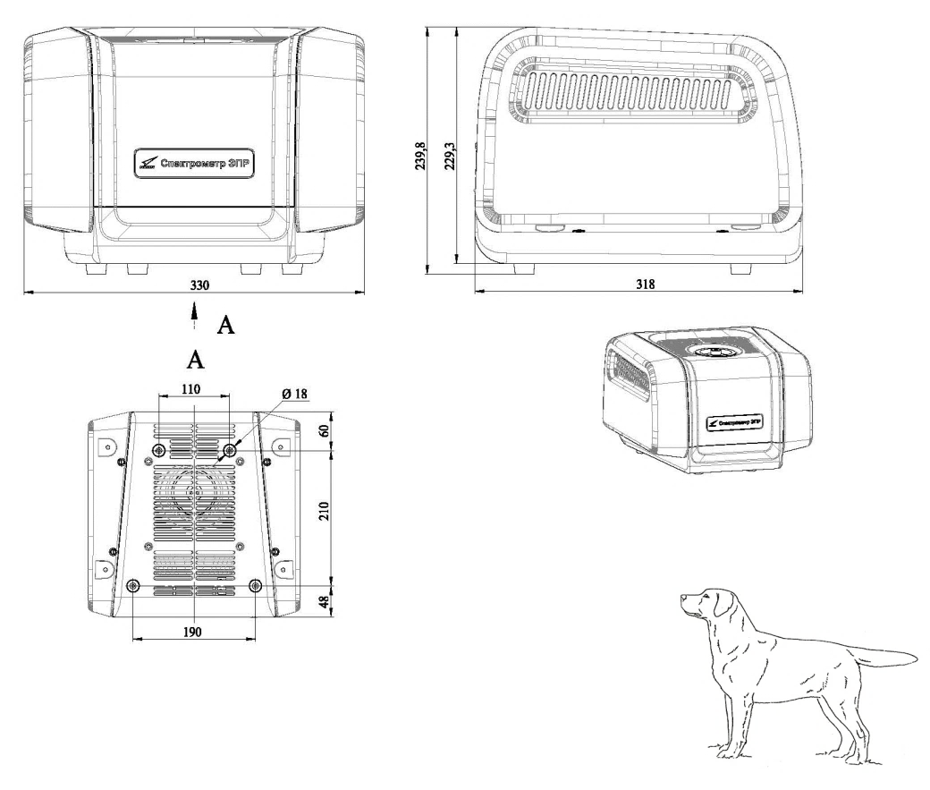
Дизайн
LABRADOR®
Простота и четкость линий
5

Slide 6
LABRADOR®
Спектрометр электронного парамагнитного резонанса
Варианты расцветок
Yellow – палевый
Chocolate – шоколад
Добавь красок в исследования
Black - черный
6

Slide 7
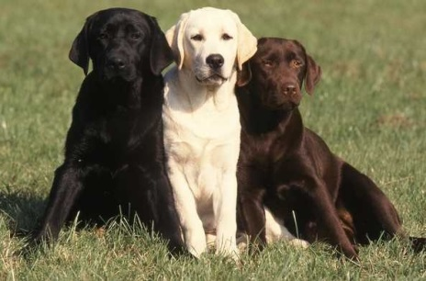
5

Slide 8
LABRADOR®
Спектрометр электронного парамагнитного резонанса
Изюминка прибора - принцип когерентной супергетеродинной (КС) регистрации сигнала LABRADOR®
I
$$\text{т.}\text{1}: \cos\left(ω_{1}t+α_{1}\right)$$
$$\text{т.}\text{2}: \cos\left(ω_{2}t+α_{2}\right)$$
т.3: $\cos\left(Ωt+γ\right)$
т.4: $\cos\left[{(ω}_{2}\text{−}ω_{1})t+{(α}_{2}−α_{1})\right]$
т.5: $Г′cos\left(ω_{1}t+α_{1}\right)$ +
+ $Г′′$ $\sin\left(ω_{1}t+α_{1}\right)$
т.6: $Г′cos\left[{(ω}_{2}\text{−}ω_{1})t+(α2−α1)\right]$ -
- $Г′′$ $\sin\left[{(ω}_{2}\text{−}ω_{1})t+(α2−α1)\right]$ =
= $Г′cos{(Ωt+γ)}$ - $Г′′$ $\sin{(Ωt+γ)}$
т.7: cos($Ωt$+ $γ$)
т.7’: cos($Ωt$+ $γ −$π/2)
т.8:$Г′cos\left[\left(Ω−Ω\right)t+\left(γ−γ\right)\right] \text{−}$
- $Г"sin\left[\left(Ω−Ω\right)t+\left(γ−γ\right)\right]=Г′$
т.8’:$Г′cos\left[\left(Ω−Ω\right)t+\left(γ−γ\right)−\text{π}\text{/2}\right]\text{−}$
$\text{−} Г"sin\left[\left(Ω−Ω\right)t+\left(γ−γ\right)−\text{π}\text{/2}\right]=Г′′$
т.2
т.4
ФЧД
Генератор СВЧ 2 (~9.3 ГГц)
II
Генератор СВЧ 1 (~9,2 ГГц)
т.1
т.6
$Ω$=100,000 MГц
т.5
т.7’
т.8’
Резонатор
т.3
Сдвиг фазы
Эталонный генератор
т.8
ЭПР-сигнал
т.7
8

Slide 9
Спектрометр ЭПР LABRADOR® содержит три генератора: два генератора СВЧ с частотами генерации $ω_{1}$ и $ω_{2}$ примерно 9,2 и 9,3 ГГц и один эталонный генератор с частотой генерации $Ω$=100,000 MГц.
I. Принцип организации связи источников СВЧ-излучения (когерентность)
Сигналы с генераторов СВЧ (т.1 и т.2) проходят через смеситель, на выходе которого (т.4) сигнал имеет частоту и начальную фазу, равные разности соответствующих величин входных сигналов. Сигнал со смесителя попадает на фазочастотный дискриминатор ФЧД, который сравнивает его с сигналом от эталонного генератора, корректируя работу генератора СВЧ 2 таким образом, чтобы входные сигналы ФЧД имели одинаковую частоту и начальную фазу. Таким образом, обеспечивается взаимосвязанность частоты и начальной фазы генераторов, т.е. их когерентность.
II. Принцип двойного преобразования частоты (супергетеродинность)
Сигнал от генератора СВЧ 1 (т.1), проходя через резонатор приобретает две составляющие (т.5), амплитуда одной из которых пропорциональна поглощению среды в резонаторе (Г’ – собственно сигнал ЭПР), а другая – дисперсии (Г’’). Сигнал после резонатора проходит через смеситель (т.6) и, благодаря когерентности источников СВЧ, приобретает частоту и начальную фазу эталонного генератора, претерпевая первое превращение частоты. Затем сигнал попадает на синхронный детектор, где происходит второе преобразование частоты с выделением постоянных составляющих (т.8 и т.8’), одна из которых есть сигнал поглощения ЭПР.
Таким образом, обеспечивается принцип регистрации сигнала ЭПР без использования модуляции магнитного поля, характерной для классических спектрометров ЭПР, что дает некоторые преимущества и открывает дополнительные возможности в исследовании различных материалов.
9

Slide 10
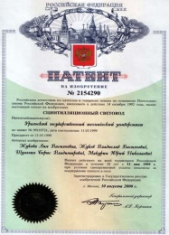
LABRADOR®
Спектрометр электронного парамагнитного резонанса
Преимущества когерентной супергетеродинной схемы
Неприхотлив, вынослив, универсален
Когерентная супергетеродинная схема спектрометра LABRADOR® обеспечивает возможность измерения спектров ЭПР без модуляции магнитного поля (в стационарном режиме), что позволяет:
наблюдать сигнал поглощения, а не его первую производную;
избежать ограничений на наблюдаемые времена релаксации парамагнитных центров (ПЦ);
улучшить спектральное разрешение линий за счет отсутствия их уширения, связанного с модуляцией .
Принцип КС-спектрометрии защищен патентами РФ (2548293 и 2569485)
10

Slide 11
Общие технические характеристики
Параметр | Значение
Диапазон СВЧ-излучения | Х-диапазон
Промежуточная частота, МГц | 100
Чувствительность, спин/мТл × Гц, не более | 1×10¹⁰
Разрешающая способность, не менее | 1×10⁻⁵
Индукция постоянного (среднего) магнитного поля, Тл | 0,329
Диапазон изменения (протяжки) магнитного поля, Тл | ± 0,03
Абсолютная погрешность установки магнитного поля, Тл | 5×10⁻⁶
Амплитуда модуляции магнитного поля, Тл | (0,003 ÷3) ×10⁻³
Частота модуляции магнитного поля, Гц | 0 ÷ 12000
Потребляемая мощность, Вт, не более | 60
Габариты размеры (Д×Ш×В), не более, мм | 340×320×260
Уникальная чувствительность
LABRADOR®
11

Slide 12
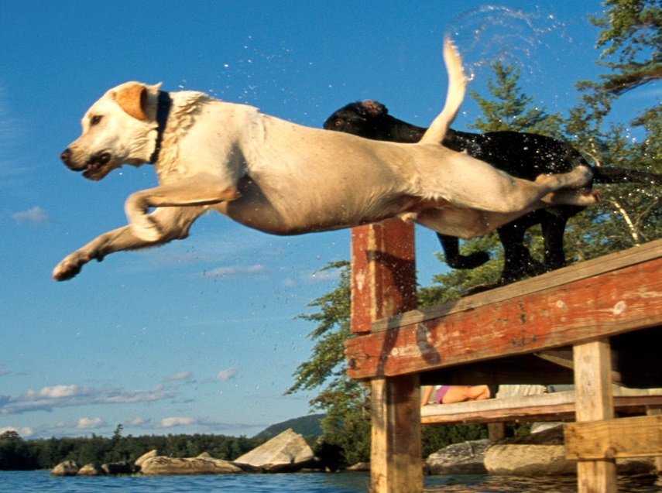
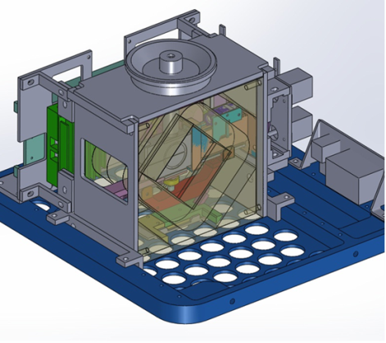
LABRADOR®
Спектрометр электронного парамагнитного резонанса
Магнитная система
Компактная магнитная система LABRADOR® обеспечивает работу с g-фактором около 2.
Магнитная состоит из:
постоянных Sm-Co магнитов, обеспечивающих среднее поле;
большого электромагнита для протяжки магнитного поля;
четырех малых электромагнитов для модуляции магнитного поля
Легкий на подъем
12

Slide 13
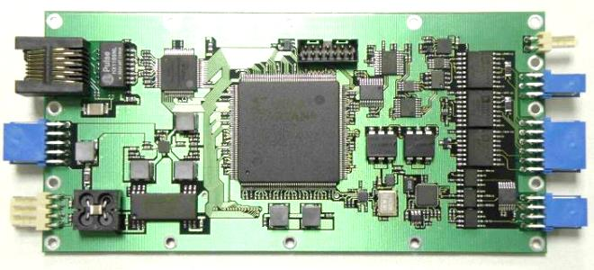
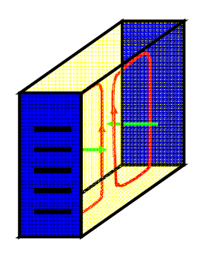
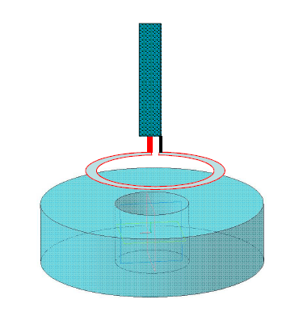
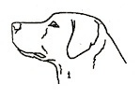
Современная элементная база
Электронные и СВЧ-платы прибора LABRADOR® созданы с использованием современной элементной базы микроэлектроники.
Варианты резонаторов
Спектрометр LABRADOR® может быть укомплектован двумя взаимозаменяемыми типами резонаторов:
прямоугольный TE₁₀₂ с механической регулировкой частоты и согласования;
петлевой резонатор (loop gap) – под заказ
Совместимость с существующей техникой ЭПР
Программное обеспечение прибора LABRADOR® позволяет сохранять данные в наиболее распространенных форматах ЭПР-исследований, в том числе в формате компании Bruker.
LABRADOR®
13

Slide 14
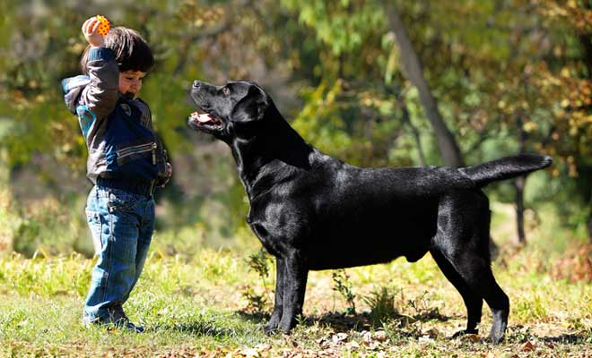
LABRADOR®
Спектрометр электронного парамагнитного резонанса
Управление прибором
Справится даже ребенок
Полная автоматизация измерений
Система управления с LABRADOR® построена по трехуровневой иерархической схеме
14

Slide 15
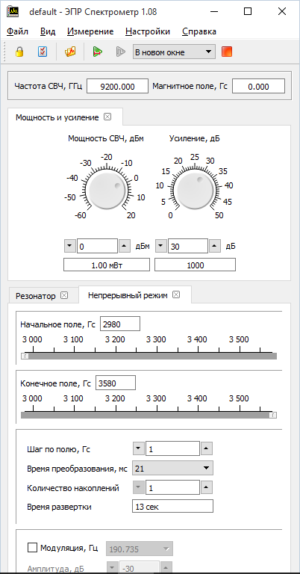
Верхний уровень системы реализуется на управляющем компьютере (настольный компьютер, ноутбук и т.п.), оснащенной интерфейсом Ethernet 10/100 Base-TX по протоколу TCP/IP. На управляющем компьютере устанавлено специальное программное обеспечение, обеспечивающее интерфейс пользователя для управления режимами работы, задания изменяемых параметров, контроля состояния, режимов работы и хода измерения, а также для сохранения результатов измерений с возможностью последующей обработки. Для этой сопряжения спектрометра с управляющим компьютером в спектрометре служит модуль обработки сигнала и управления.
Вторым уровнем иерархии является управляющий процессор спектрометра. Этот уровень ответственен за поддержание интерфейса Ethernet 10/100 Base-TX, прием директив вышестоящего логического уровня и отправку ему запрошенных результатов, настройку и контроль состояния систем прибора. Помимо упомянутого, управляющий процессор формирует командные посылки на контроллер магнитного поля.
На третьей – низшей ступени иерархии системы управления находится процессор контроллера магнитного поля. Он получает директивы на установку необходимого поля и выполняет их в ходе итерационного процесса, включающего измерение и корректировку значения индукции. Кроме того, на контроллер может быть послана директива измерения актуального значения поля без его изменения.
15

Slide 16
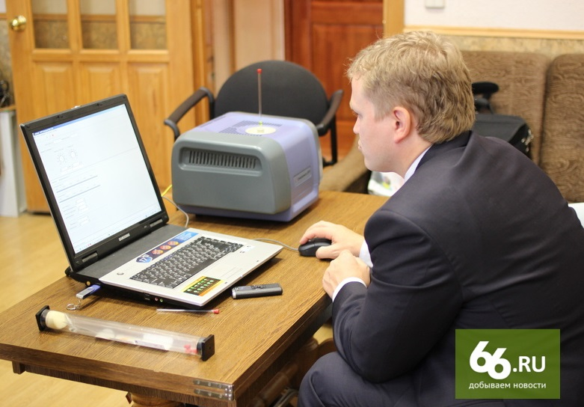

Slide 17
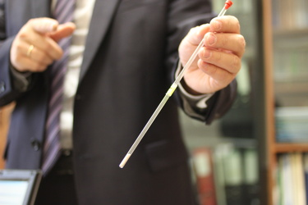
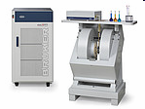
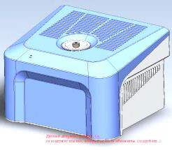
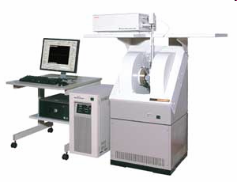
LABRADOR® - лаборатория вашей мечты
Спектрометр ЭПР LABRADOR® совмещает возможности:
классического спектрометра ЭПР;
классического релаксометра ЭПР;
когерентного супергетеродинного спектрометра ЭПР.
Больше свободы
Комплексные решения от компании
17

Slide 18
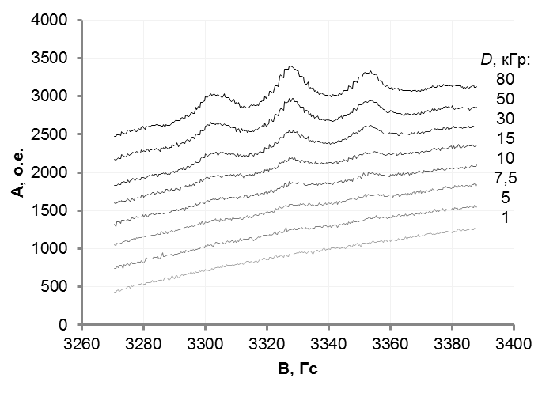
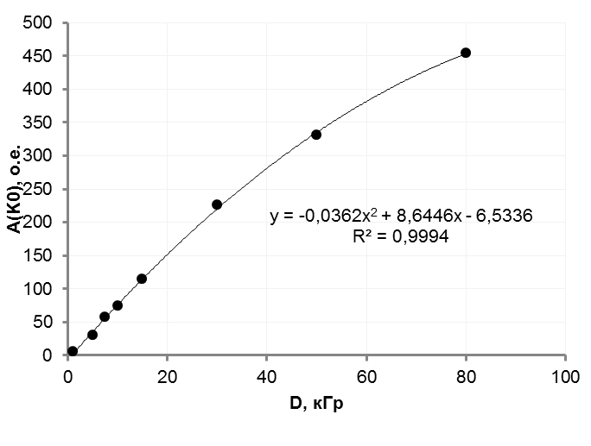
LABRADOR®
Спектрометр электронного парамагнитного резонанса
LABRADOR® как ключевое оборудование высокодозной дозиметрии
На базе спектрометра ЭПР LABRADOR® возможно создание дозиметрической системы, пригодной для точной (3-5%) дозиметрии высоких доз (1-100 кГр) ионизирующих излучений с использованием аланиновых или иных детекторов.
Аланиновые детекторы
Спектры ЭПР аланина, облученного разными дозами
Градуировочная кривая
18

Slide 19
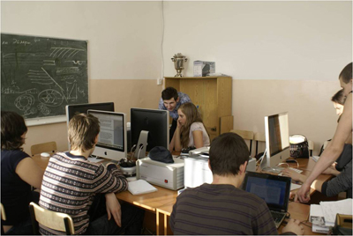
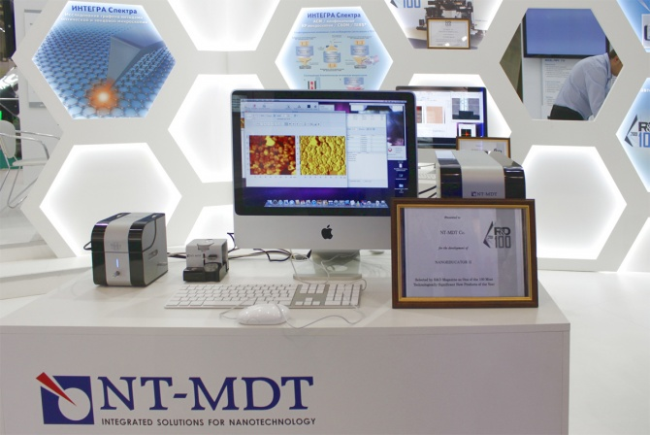
LABRADOR® в образовании
Малые габариты и относительно низкая стоимость оборудования LABRADOR® позволяет создавать на его основе учебные лаборатории для освоения (студентами и школьниками) методов магниторезонансной спектроскопии в различных сферах их применения.
Возможна разработка дополнительных профессиональных модулей для освоения возможностей принципов когерентной супергетеродинной спектроскопии ЭПР, реализованной в приборах LABRADOR®.
19

Slide 20
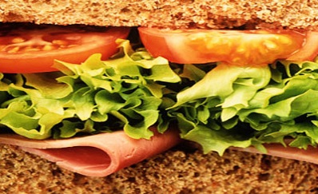
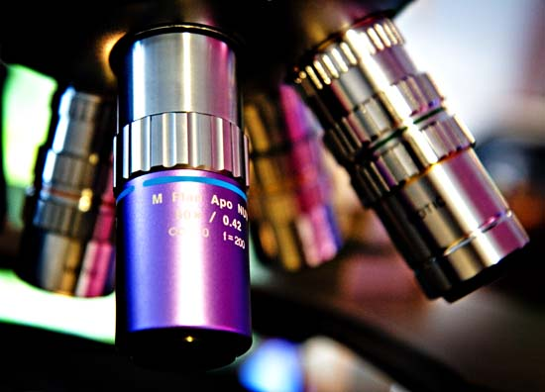
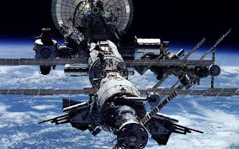
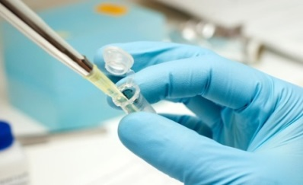
LABRADOR®
Спектрометр электронного парамагнитного резонанса
Потенциальные сферы применения
Научные исследования (физика, химия, материаловедение, медицина).
Пищевая промышленность (контроль вкусовых качеств пива и вина при их производстве, а также качество таких продуктов как жиры, масло и др.).
Сельское хозяйство (контроль семян и продуктов, подвергнутых радиационной стерилизации).
Фармацевтика (контроль качества лекарств).
Медицина (диагностика раковых заболеваний и др.)
Контроль в нефтедобывающей отрасли (экспресс-анализ сырой нефти для определения концентрации ванадия, асфальтенов и свободных радикалов).
Проверка качества и поиск алмазов, поиск полезных ископаемых
Контроль качества строительных материалов
Контроль износа двигателей (судоремонтная отрасль, железная дорога)
Криминалистические применения
Специальные применения в космосе и на глубоководных аппаратах
20

Slide 21
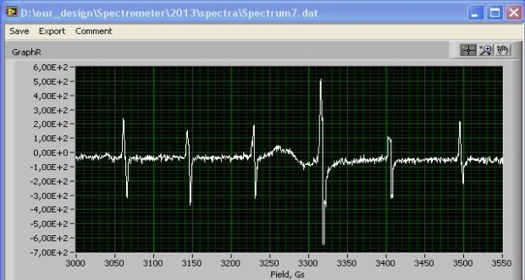
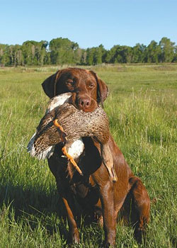
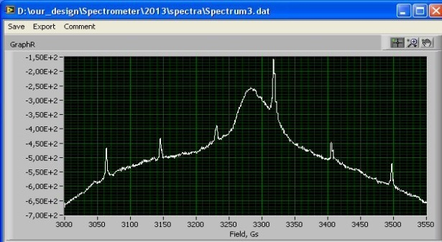
LABRADOR® - инструментарий будущего
Приборы LABRADOR® просты, надежны и точны. Вы легко получите верный результат, нажав всего несколько кнопок
Классический спектр ЭПР
КС-спектр ЭПР
Релаксационная кривая
Цель достигнута
21

Slide 22
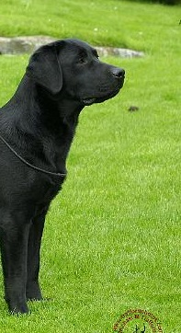
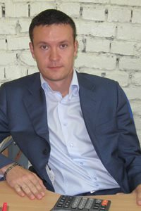
Глубокоуважаемые коллеги и партнеры!
Благодарим Вас за интерес, проявленный к нашей разработке компактного комбинированного спектрометра-релаксометра электронного парамагнитного резонанса LABRADOR® с уникальным принципом когерентной супергетеродинной регистрации сигнала, выполненной при поддержке Постановления Правительства РФ № 218 в кооперации УрФУ, НПОА и компании «Спектр».
Будем рады сотрудничеству, а также Вашим предложениям по улучшению нашей продукции, дальнейшему совместному совершенствованию и развитию результатов проекта.
С надеждой на взаимовыгодное сотрудничество,
Руководитель направления продвижения приборов LABRADOR®, директор компании «Спектр» ( )
Андрей Николаевич Тарарков
22

Slide 23
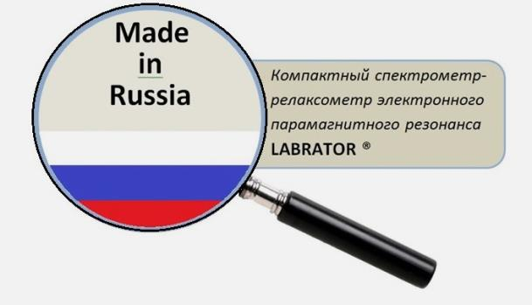
LABRADOR®
Ваш верный друг
Более подробную информацию Вы можете найти на сайте: http://www.yaviar.ru/produktsiya/spektrometry/spektrometry_9.html
Спектрометр
электронного парамагнитного резонанса LABRADOR ®
® Spectrum Ltd, 2016 – Все права защищены
Общество с ограниченной ответственностью «Спектр» (Spectrum Ltd)
Россия, 620075, г. Екатеринбург, ул. Мамина-Сибиряка, д.145
Телефон: +7 (343) 355-93-59, +7 (343) 355-93-81. Факс: +7 (343) 355-93-59
E-mail: fic200@mail.ru. Адрес в интернете: www.yaviar.ru
Мы оставляем за собой право на изменение внешнего вида, элементов конструкции и оснащения поставляемых изделий

Slide 24
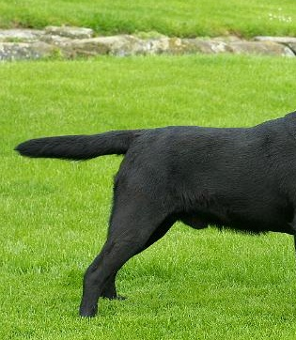
LABRADOR®
На страже Ваших интересов

